Slide 1
Kalman Project Figure
부제목
2021. 11. 21
심철동

Slide 2
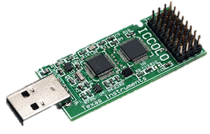
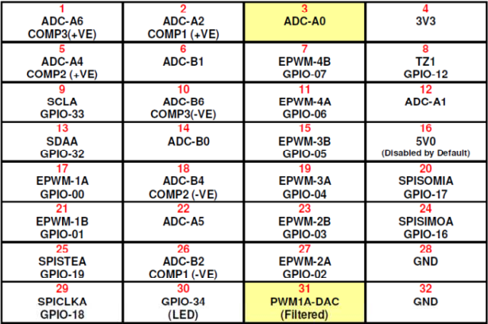
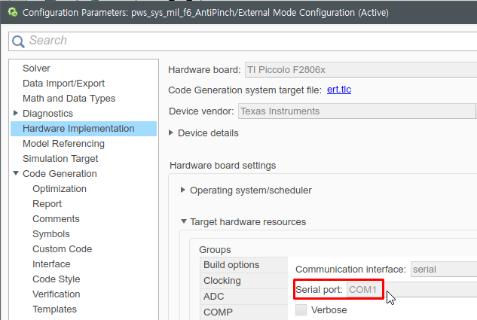
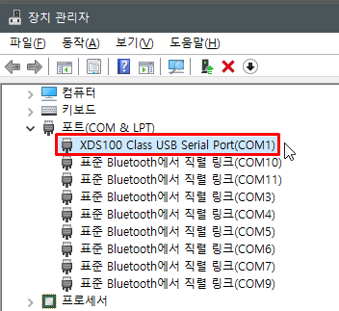
< mbd_hw_tms320f28069_evb_pinout.png >
< mbd_sys_pil2_3_External_comport.png >

Slide 3
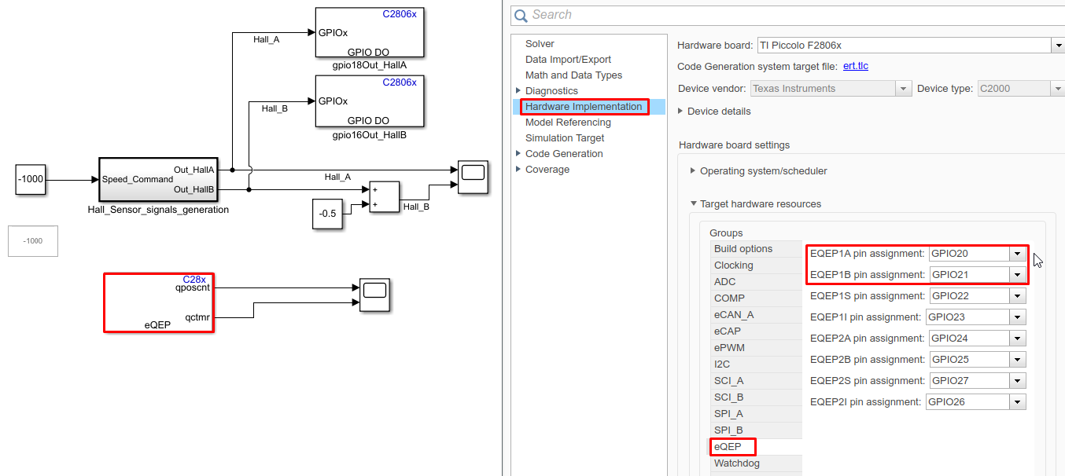
c280x Simulink Peripherals Block 예제 커넥터 연결
In
In
Out
Out
RedLED Out
< c280x_gpio_pwm_adc.slx >
Out_HallB
Out_HallA
< c280x_gpio_pwm_adc_qep.slx >

Slide 4
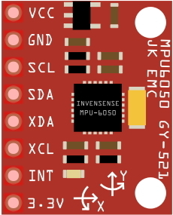
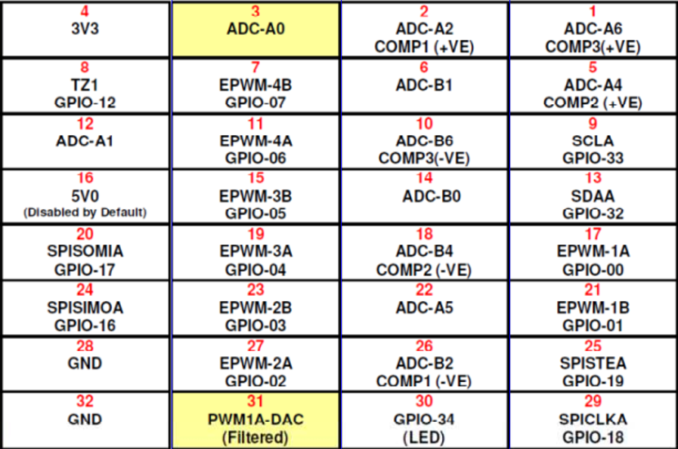
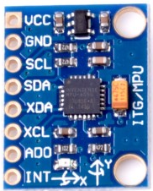
< mbd_sys_mil_f7_mpu6050_interface.png >

Slide 5
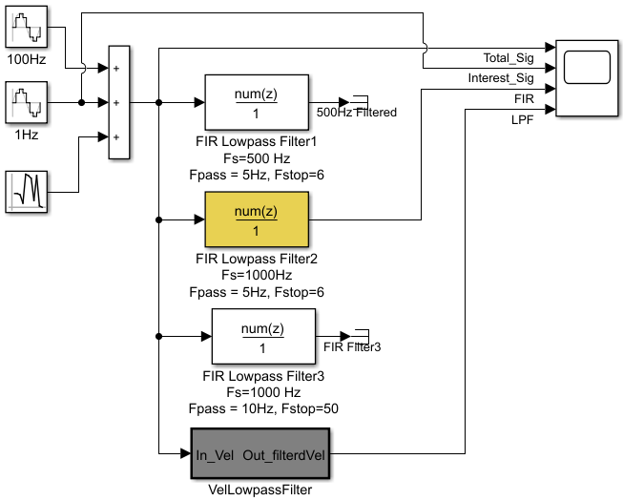
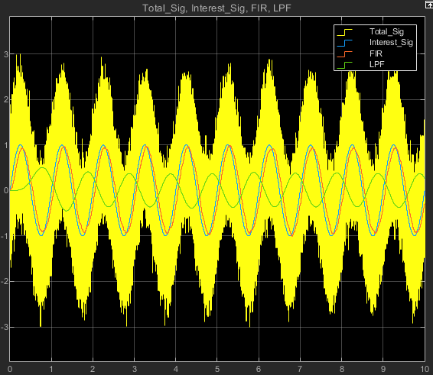
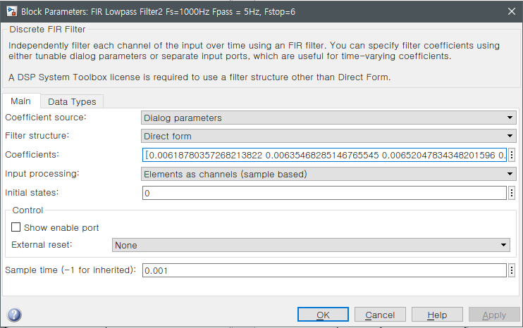
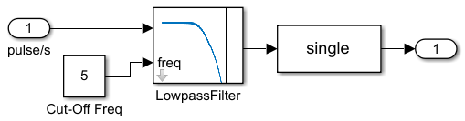
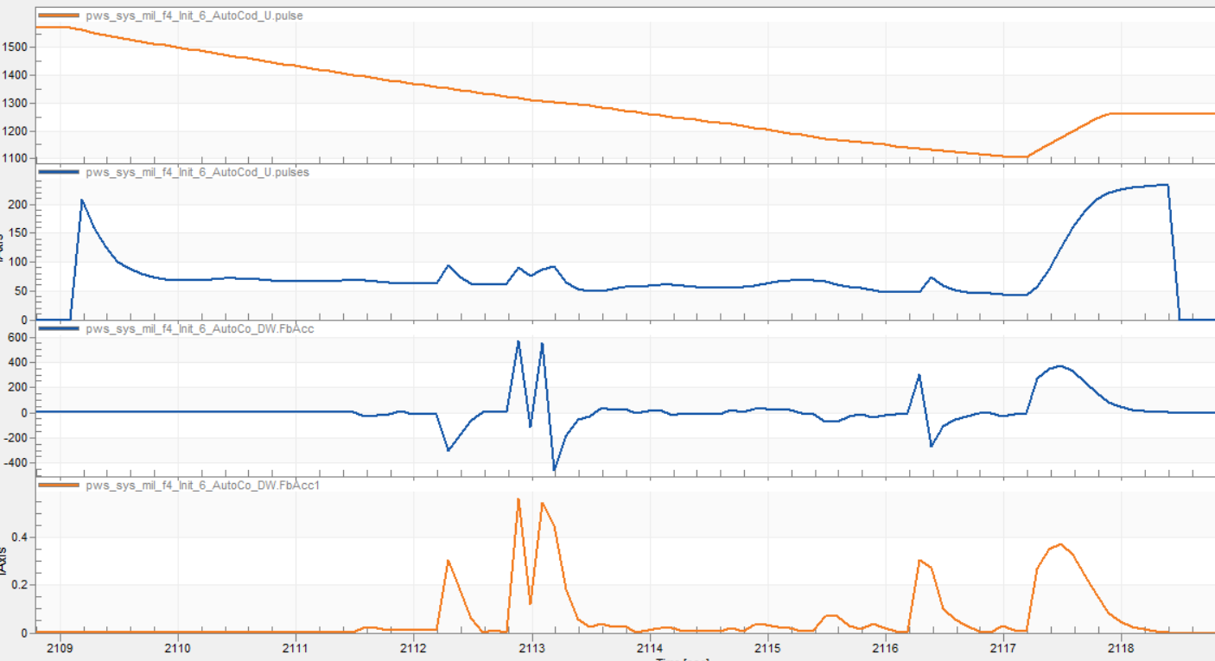
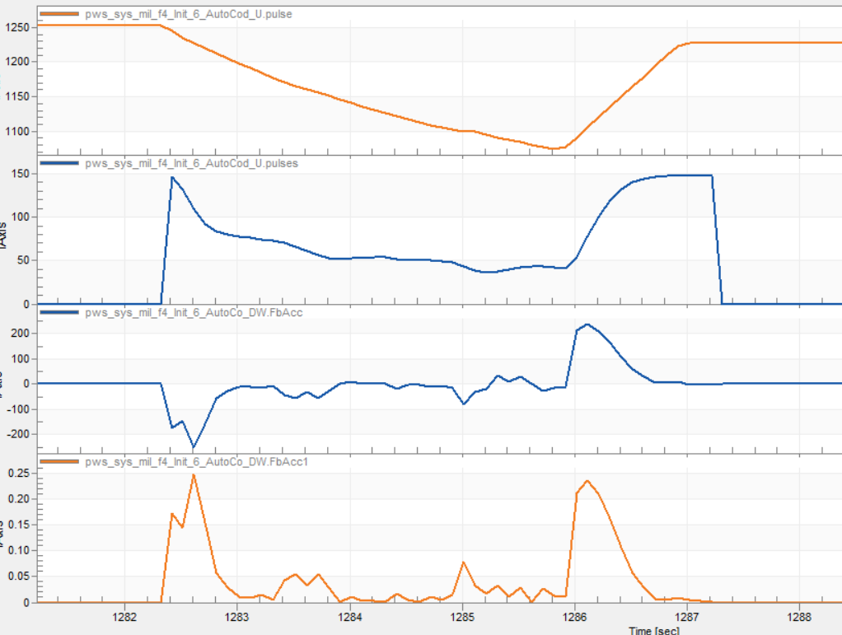
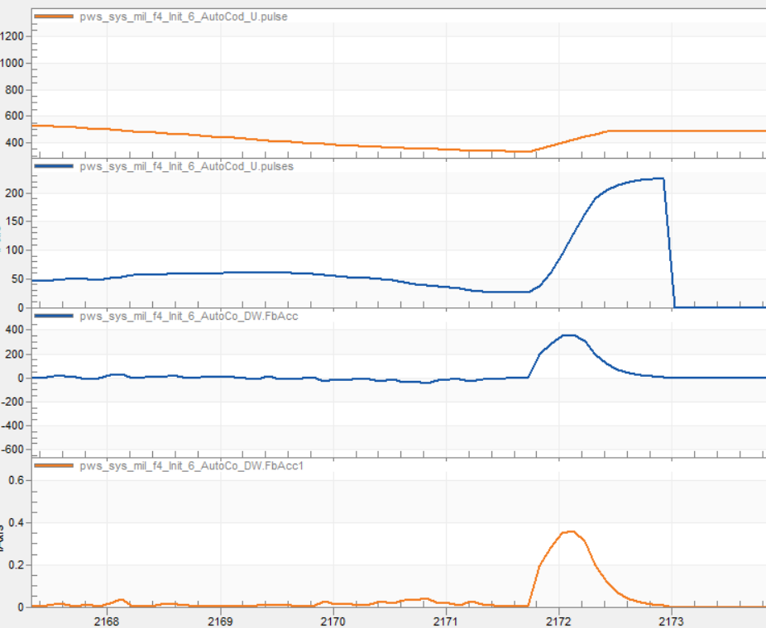
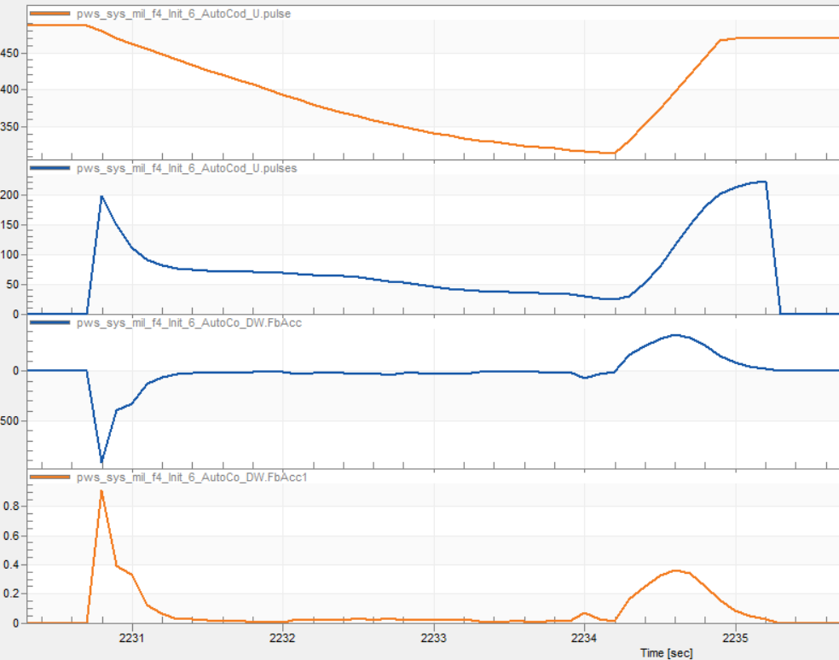
1560(하단)
:
0(상단)
위치
오반전은 프레임 형상 및 위치로 인해
동일한 위치(하단부근1곳, 상단부근1곳)에서
동일하게 계속 발생함
속도
상승(duty35%)시
하단1100 부근에서
오반전
상승(duty35%)시
하단1100 부근에서
오반전
가속도
상승(duty35%)시
상단350 부근에서
오반전
상승(duty35%)시
상단350 부근에서
오반전

